Slide 1
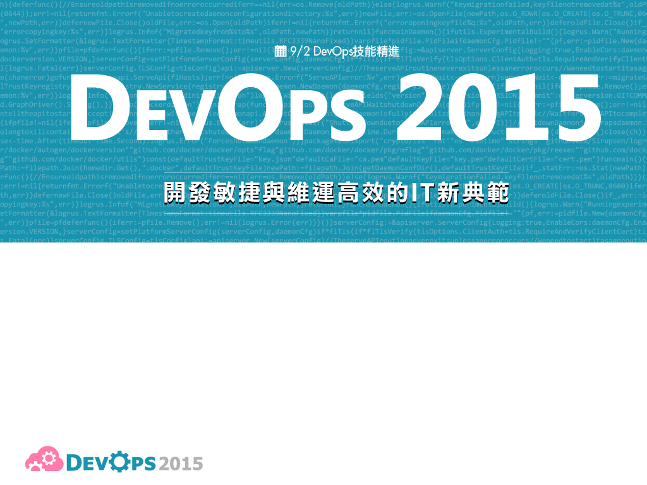
不只自動化而且更敏捷的Android開發工具 Gradle
邱炫儒
CI engineer @ HTC
Notes:
軟體走向不外乎是軟件服務化以及雲端化計算還以mobile App，大部份公司推出產品時都是三管齊下
越來越重視與第三方套件以及工具的整合度，
Gradle是近期在java-based領域廣受歡迎的建置工具，Google也在2013年開始讓gradle成為Android App開發的主要工具。
由於這些特性，如果你是java-based的使用者，gradle具體而微可以說是實踐devops不二法門。

Slide 2



“PROJECT CODE RUSH”
十五年前的持續整合
https://archive.org/details/CodeRush
Usage Attribution-Noncommercial-Share Alike 3.0 United States
Notes:
1)在開始今天的主題之前，我想先請大家觀賞一小段約8分鐘的影片，再從影片的內容來切入今天的主禮。
2)這個紀錄片是紀錄2000年的時候netscape瀏覽器公司為了因應微軟ＩＥ強大的競爭壓力，計畫讓整個netscape open source，
希望透過open source能讓他的規格更普遍更能讓大家接受並使用。
開放程式碼之前，需要進行程式碼重構 修改API介面讓她更適合open source 專案，但這專案時程很趕，需要在短短幾個月內達成。
參與工程師約上百人，為了快速完成，因此他們甚至還設計一個自動化整合編譯的系統來幫助專案進行。
其實現在看起來，他就是一個持續整合概念 ！
影片中還有一些精彩的對話，例如：
-他舉賣軟體和賣房地產兩個產業有什麼不同。
-還有當時netscape的工作環境也是像現在google一樣，可以讓你自由玩樂而放鬆

Slide 3

How people do CI 15 years ago
Notes:
Ok 抱歉，必須在故事進入高潮前停下來，反正我們都知道最後結局，IE和Mozilla最後誰是贏家？！
我們來回想一下，影片中雖然看似有自動化，但仍是窒礙難行
我們看一下這些問題的敘述：
-> 這很明顯可能是版本管理或是相依性管理出了問題，而且他們缺乏一個順暢的產品流水線

Slide 4

解決問題的方法是...
Notes:
不知道大家怎麼想，當時我看到這一段的時候，心裡面是很興奮的，我想要在辦公室也準備一支球棒…
回歸正題，上述這些問題其實拿回現代的專案開發，其實也是很常發生（除了載具從磁片變成網路之外）
接下來我們先探討什麼事暢快的產品流水線

Slide 5
Automate everything
and smoothly
Coding
Check-in
Build
Test
Publish
可重複運行
可重製錯誤
減少人為/環境錯誤
流程透明
產生更有品質的程式碼
Notes:
1)大家知道開發程式大多喜歡用IDE，因為IDE帶給我們比較好的開發體驗，只要打錯一個錯字，都會馬上更正，這也是持續整合的一種概念
不過這只是軟體交付眾多程序中的一步而已，為了把整個產品流水線，end2end串接起來，就需要把所有環節都自動化
2) 然而自動化不僅只是將所有人工作業都寫程式取代就好了，而是要確保這是一條高品質產出的流水線，
為了讓這條流水線可以順暢的運行，有幾個要件：
-我們希望它是可以重製的，這樣才能追查錯誤
-並且盡其所能地頻繁運作，並且流程透明易於分享溝通
這些都是devops 的重要觀點

Slide 6
Gradle - offering thoughtful conventions
From Command line to IDE to CI
Gradle build files are groovy scripts
Product Flavor
Powerful dependencies management
Notes:
接下來的內容我會以Android App為例，說明一些軟體交付過程中會遭遇到的問題
並且把gradle實用的解決方案整理如下，這些也都是組成暢快產品流水線的關鍵方法
Gradle也把這些解決方案稱為thoughtful conventions，他不像maven般需要遵循嚴格的規格，比較像是套用慣例，而這些conevntions也允許你彈性做調整。

Slide 7
Convention 1
消除溝通的嫌隙
Notes:
什麼是溝通的嫌隙？

Slide 8
一句話惹毛DevOps：
我電腦沒這個問題呀！
Notes:
用現在最紅的一句話來講，就是

Slide 9
溝通的嫌隙
module A
developer
eclipse
ant
module B
developer
1
ADT
SDK build.xml
SCM
module A
module B
all
modules
2
build server
gradle
android
gradle plugin
shrink
resources
proguard
debug on/off
phone
tablet
3
APKs
Production
Schedule
commercial
configuration
ALPHA
BETA
RC
Notes:
以Android App開發來說，以往開發工具有很多種，但彼此間的建置方式都不盡相同，
因此往往相同的程式碼可能會有不同的結果。
類似的溝通問題在大型分工合作的團隊便很容易出現

Slide 10
減少溝通的嫌隙 From command line to IDE to continuous integration
SCM
all
modules
build server
gradle
android
gradle plugin
module A
developer
shrink
resources
proguard
module B
developer
debug on/off
phone
tablet
3
APKs
ProductionSchedule
commercial
configuration
ALPHA
BETA
RC
Notes:
Gradle的特點是讓專案可以通用一組設定，讓 command line , IDE ,以及CI server都可以通吃，一次搞定
也就是說一旦gradle build file訂定完畢，gradle保證command line與IDE就會用一樣的設定及程序來執行建置，
如果設定有調整，三方都會生效，確保大家產出一樣的結果。
這樣一來CI 系統與開發端就可以無縫銜接而沒有代溝。
然而投影片上還留有一個紅點，這邊要講的是即使工具已經統一，但仍有一種問題需要考量，
也就是商業版本與開發版本之間的差異
有時候特殊的商業需求，我們會需要將同一個軟體分成幾個不同的客制版本，這些的設定也往往在專案後期才開始定義及測試，
這樣的結果常常讓問題埋藏在專案後期才會出現。

Slide 11

後期出現的錯誤往往影響巨大
Notes:
問題就會越晚發生，越晚發生對專案的傷害就越大，
這只是一個有趣的示意圖而已，他不一定就是這邊指的商業版本的差異
當然增加測試的涵蓋度也是可以降低這些問題，如果這些商業版本的設定在開發開發時期就測不到呢？
talk back issue (solution? lint)
<Button
android:id=”@+id/pause_button”
android:src=”@drawable/pause”
android:contentDescription=”@string/pause”/>

Slide 12
將商業版本客製盡量提前到開發時期
Notes:
為什麼開發階段常忽略-
>很麻煩
>很隱諱（可能是自己寫preprocessing來換圖或是換資源檔）
>

Slide 13
Convention 2
Product Flavor and Multiple APK
Notes:
一般因為不同的客戶需求，一個軟體產品可能會分為好幾個商業客製版本。
這在Android App上很常見，因為裝置類型眾多的關係
如果是手機開發商，那可能會更複雜，因為你可能還需要分T-mobile 版本 verizon版本等電信商版本等
2) Product Flavor是Google在gradle工具上所設計的APK客製方式，可以讓同一個軟體專案方便且有效率的製作出不同客製的APK（而無需做source code branch）
3) 透過這個機制可以讓不同商業版本的設定在開發工作環境就可以輕鬆實現
是讓開發維運兩端資訊對稱透明很好的做法

Slide 14
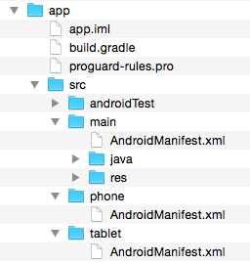
Example on Google dev site:
Design Multi-APK for tablet and phone
custom AndroidManifest.xml for tablet
<manifest ... >
<supports-screens android:smallScreens="false"
android:normalScreens="false"
android:largeScreens="true"
android:xlargeScreens="true"
android:requiresSmallestWidthDp="600" />
...
</manifest>
Notes:
下面的例子，我們舉google 官方網站上的multi-apk範例，
在範例的程式碼目錄中，可以看分成phone與tablet以及main三個子目錄，phone與tablet便是兩個不同的product flavor。
我們可以將有差異的內容放在flavor目錄中，這個範例需要客製不同的AndroidManifest.xml（當然在現實專案還會有程式或是資源檔等）
透過support-screen來區分是table版本或是phone版本

Slide 15

The versionName/versionCode schema for multiple APK
versionCode (04 01 310)
API Level(4+)
App version(3.1.0)
upload APKs
release 1
phone screen
Google Play
Version Name: 3.1.0-build1
versionCode (04 02 310)
API Level(4+)
App version(3.1.0)
tablet screen
versionCode (04 01 311)
API Level(4+)
App version(3.1.1)
release 2
phone screen
upload
APKs
Version Name: 3.1.1-build2
versionCode (04 02 311)
API Level(4+)
App version(3.1.1)
tablet screen
Notes:
範例中除了調整support-screens內容之外，我們還需要在AndroidManifest.xml中編輯不同的versionCode與versionName
1) versionCode和versionName是什麼？
versionName則是所謂的軟體版本，主要是顯示給使用者/開發者看
而versionCode則是用作更新版本的判斷依據，每個APK的versionCode都需要是unique. 數字大的可以更新數字小的版本
2)
因此一旦客制APK數量變多，versionCode就會很亂，因此Google建議我們設計一個計算versionCode的schema
3) 假設這個軟體專案可能需要為不同API level以及螢幕尺寸做出不同的APK
因此schema可以設計成如上方的方式，

Slide 16
把處理邏輯都編寫至gradle設定檔中
Notes:
我們可以每次都手動算出versionCode並更新至AndroidManifest.xml
但這樣很容易出錯，因此我們要這些動作全都自動化
正確地做法式把處理邏輯寫在腳本語言中

Slide 17
custom build logic and integrate with Jenkins
build.gradle:
android{
defaultConfig {
versionName computeVersionName()
}
productFlavors {
phone{ versionCode computeVersionCode(1) }
tablet { versionCode computeVersionCode(2) }
}
}
def computeVersionCode(int flavor) {
def version_code = ext.minSdkVersion * 100000 + flavor * 1000 + ext.versionMajor * 100 + ext.versionMinor*10 \
ext.versionIncremental
return version_code
}
def computeVersionName(){
def buildNumber = System.getenv("BUILD_NUMBER") ?: "dev"
def version_name = ext.versionMajor+"."+ext.versionMinor+”.”+ext.versionIncremental+"-"+buildNumber
return version_name
}
Notes:
我們可以把上述的計算versionCode的schema 透過gradle 設定檔也就是build.gradle來處理
這也是Gradle支援groovy語言優點之一，因為撰寫起來比ant等更方便且易讀，而且gradle file本身就是一個可以執行groovy的scripts file
在範例中我們定義了兩個函示來設定AndroidManifest.xml的versionCode以及versionName數值
在computeVersionCode函示中傳入int來區分phone 或是tablet，並且在productFlavors區段分別輸入不同參數來呼叫此函式
3)另外我們希望不同flavor的APK都使用相同的versionName，因此在defaultConfig區段呼叫computeVersionName函示。
在computeVersionName function中，我們還可以透過環境變數取得Jenknis build job才會產生的BUILD_NUMBER變數，便可直接將此編號編於versionName中。
http://tools.android.com/tech-docs/new-build-system/tips

Slide 18
為什麼要把Jenkins buildNumber 寫進version name?

Slide 19
為什麼要把Jenkins buildNumber 寫進version name?
混在一起做撒尿牛丸？

Slide 20
為什麼要把Jenkins buildNumber 寫進version name?
混在一起做Dogfooding
Notes:
這樣做有助於進行Dogfooding

Slide 21
What is Dogfooding?
Notes:
或者稱為Eat your own dog food
本意是自己公司員工應該先試用自家產品的意思
試用自家產品的目的是什麼呢？當然不是要大家一起按讚

Slide 22
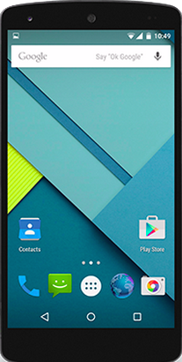
Dogfooding等於良好的版本管控策略
Library
Source
Project
Source
Debug APK
alpha 1
beta1
beta2
Release APK
Release 1
Release 2
PRELOAD
OTA
OTA
alpha 1
beta2
Release 2
Employee Device
Issue Tracking
bug report
Notes:
所以嚴格來說Dogfooding其實一個良好的版本管控策略
隨時可以發布某一個版本到員工的裝置上，如果有問題員工也能很方便指出哪個版本有什麼問題並正確地回朔程式碼來源
有新版本還能快速地更新到裝置上甚至是OTA

Slide 23
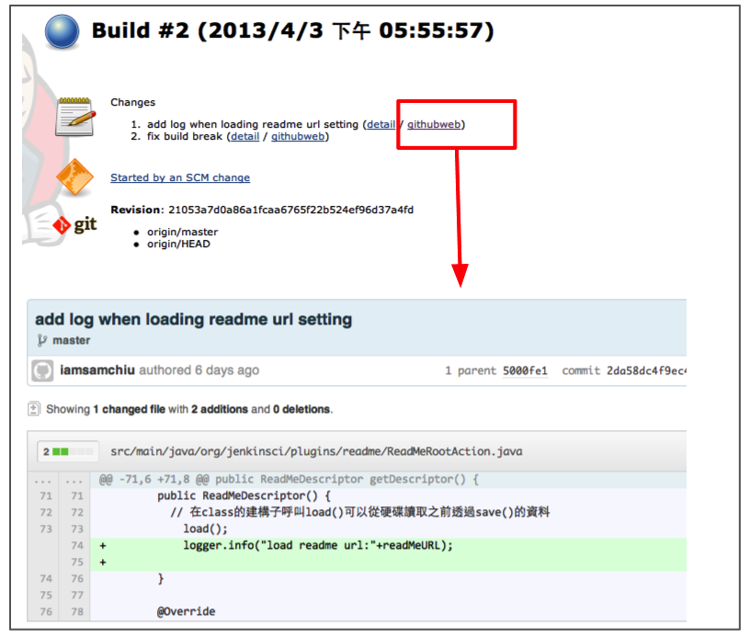
透過Jenkins追朔程式碼
versionName
3.1.0-Build#2
Notes:
（ＳＫＩＰ）
至於為什麼只把build number編於於versionName呢？->鼓勵盡量多執行建置，但不是每一個build都會release，因此不用影響versioncode，但每一個build都需要有一個唯一值來用於追朔問題。
如果我們鼓勵頻繁建置 每天都出現好幾十次建置，而且把build number編進versionCode的話，一下子就滿了

Slide 24
程式碼和腳本Script 都寫好了 哪些東西要放上SCM？
Notes:
ＳＣＭ
版本控管伺服器
或是程式碼管理伺服器

Slide 25
Convention 3
有條不紊的程式碼管理
Notes:
這個問題也是一般新專案最常遇到的問題就是程式碼怎麼管理怎麼執行，
哪些東興應該放上SCM，哪些不用

Slide 26
“By distributing your project source based on gradle ,anyone can work with it without needing to install many annoying tools/dependencies beforehand”
“Users of the build are guaranteed to use the same process and the same dependencies version that was designed to work with”
from http://gradle.org/
Notes:
在思考如何最好程式碼管理及軟體發佈流程之前，我這邊先節錄Gradle在官網上面對軟體交付的兩段詮釋
第一句話簡單意思是說，gradle希望每個開發者拿到程式碼之後，無須安裝什麼煩人的工具或是相依套件就可以直接用！
第二句的意思是說，gradle保證給個開發者都會用相同的程序以及相同的相依版本來建置專案

Slide 27
答案很明顯了 全部都放上SCM?
Notes:
為了達成這個目的我們是不是需要把全部東西都放上SCM?
精確來講 大部份都要放上SCM

Slide 28
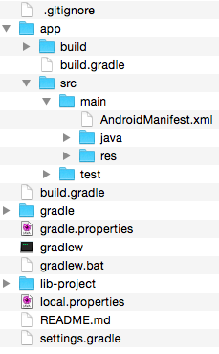
建立可重複且可靠的流程
Keep your workspace clean
SCM (git)
Notes:
我們把東西放上SCM，其中一個重要目的是建立一個可靠且可重複的流程
因此建置過程的產出是不應該上傳至SCＭ
這樣才能確保同一版本的code可以重制（還原出）相同的binary
另外建置過程所產生的暫存檔以及任何產出也盡量不要與原始程式碼放在一起，應該讓程式碼保持乾淨的狀態

Slide 29
建立可重複且可靠的流程
Build script as code
Use .gitignore
.gradle
/local.properties
/.idea/workspace.xml
/.idea/libraries
.DS_Store
/build
/captures
SCM (git)
Build Once Build Anywhere
Notes:
為了避免剛剛所提及的暫時檔被不小心放上SCM，使用gitignore是一個很好的習慣
我們在AndroidStudio或是github創建proejct的時候都會幫你設置gitignore template，大家記得要把他也上傳到版本控管伺服器上。
接下來當然我們要把所有的gradle設定檔都放上SCM，這樣子這版程式碼才能按照預期的方式產出apk
build scrip as code
因此我們會需要將gradle build file上傳至SCM，
這邊會看到比較特殊的gradlew.sh這個執行擋也放上SCM了

Slide 30
gradle wrapper
#Sun Aug 09 19:57:07 CST 2015
distributionBase=GRADLE_USER_HOME
distributionPath=wrapper/dists
zipStoreBase=GRADLE_USER_HOME
zipStorePath=wrapper/dists
distributionUrl=https\://services.gradle.org/distributions/gradle-2.5-all.zip

Slide 31
Convention 4
Dependencies Management
Notes:
接下來我們比較大的篇幅來介紹gradle的相依性管理
因為這算是gradle一個很重要的功能

Slide 32
A large scale Android App
root project
lib-proj widget
lib-proj
Activity
log/util module
facebook sdk
firebase sdk
drive
analytics
maps
Google+
Location
nearby
dropbox sdk
evernote sdk
games
Ads
wallet
google
support v4
google support
multidex
Google play service lib
google support
appcompat-v7
google support design lib
google support
multidex instrumentation
Notes:
而相依管理也可以說是android App的重頭戲？
如同開頭所講，因為雲端以及軟件服務化的關係，現在一個好用的App，通常還沒寫程式就需要先整合一堆第三方套件，
例如需要放廣告，要整合地圖又要社交化等等
因此App越來越腫

Slide 33
The dependency nightmare
root project
lib-proj widget
lib-proj
Activity
log/util module
facebook sdk
firebase sdk
drive
analytics
maps
Google+
Location
nearby
dropbox sdk
evernote sdk
games
Ads
wallet
google
support v4
google support
multidex
Google play service lib
google support
appcompat-v7
google support design lib
google support
multidex instrumentation
Notes:
這些模組如果本身還有其他相依性，那就會一場惡夢

Slide 34
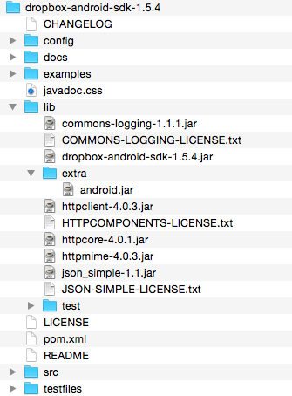
Before Maven
1
Download dropbox-android-sdk from dropbox website
2
Getting started with the Dropbox Android SDK:
1. Include everything under lib/ in your project/build.
2. You'll want to start off by creating an AndroidAuthSession with your consumer key and secret.
3...
Notes:
很明顯這裡面有很多容易出錯的人為因素

Slide 35
到底用了哪一版library?
┌Top Android Project
│
├── Project 1 - (Pure Java Modules)
│ │
│ ├── Module A1
│ │ └──libs/android-support-v4_22.jar
│ ├── Module B1
│ :
│ └── facebook-lib-project
│ └──libs/android-support-v4-v22.0.0.jar
│
BUILD FAIL
Notes:
因為最後產出的APK中裡面就只有一個classes.dex，dex中的class是不能重複的
因此如果專案中有不圖模組各自下載了相同類別庫但檔名不同的話，就會建置失敗
甚至是檔名一樣但其實版本不同，最後也會建置失敗。
因為這邊並沒有一個對相依套件命名的統一標準也沒有版本概念
In Java, there is no standard way to tell the JVM that you are using version 3.0.5 of Hibernate, and there is no standard way to say that foo-1.0.jar depends on bar-2.0.jar

Slide 36
After Maven
1. Use gradle
2.
3. That’s it.
dependencies { compile 'com.facebook.android:facebook-android-sdk:4.1.0' }
dependencies { compile 'com.google.android.gms:play-services-wearable:7.3.0' }
Notes:
我們只需要在build.gradle指定所需要的類別庫名稱以及版本就好
建置的時候 maven會自動上網把類別抓加下來
神乎其技

Slide 37
How about the depend on a tree of dependencies?
dependencies { compile 'com.facebook.android:facebook-android-sdk:4.1.0' }
android-support-v4:21.0.0
dependencies { compile 'com.google.android.gms:play-services-wearable:7.3.0' }
android-support-v4:22.0.0
Notes:
問題來了，如果剛剛的這兩個dependency自己也有自己所需的相依函示庫呢？
Maven會自動幫我們抓嗎？
如果這些相依有衝突的時候會怎麼處理呢？

Slide 38
Gradle could be even better
Notes:
Gradle在這方面則提供了非常完整的功能

Slide 39
Transitive Dependencies on Gradle(可遞移性相依)
A -> B and B -> C
hence A -> C
Notes:
為了解決複雜的多層相依關係，Gradle所採取的方式是Transitive Dependency Management
規則很簡單，A->B B->C
也就是說若發現套件的背後還有相依關係， gradlec會像抓肉粽般一次都幫你抓起來

Slide 40
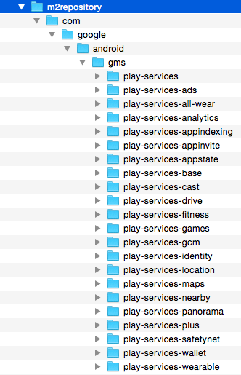
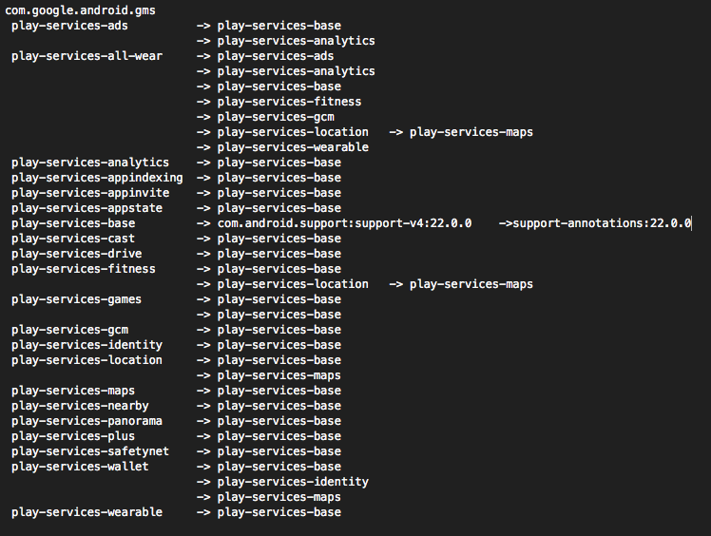
google play service aar library hierarchy on maven
Notes:
或許我們會想這種複雜的狀況很少遇到，所以不用管
我們可以看google play service這套類別庫（aar），他本身也是一複雜的相依階層

Slide 41
Tips of transitive dependencies
dependencies { compile 'com.facebook.android:facebook-android-sdk:4.1.0' }
android-support-v4:21.0.0
dependencies { compile 'com.google.android.gms:play-services-wearable@aar:7.3.0' }
android-support-v4:22.0.0
Notes:
小技巧需要注意
Gradle的depenedency寫法是groupid+artifactoryId+ type ＋版本
Type是optional 不一定要指定，如果寫了，會預設不會啟動transitive功能

Slide 42
As a library provider
pom.xml
<?xml version="1.0" encoding="UTF-8"?>
<project>
<modelVersion>4.0.0</modelVersion>
<groupId>com.google.android.gms</groupId>
<artifactId>play-services-location</artifactId>
<version>7.8.0</version>
<packaging>aar</packaging>
<dependencies>
<dependency>
<groupId>com.google.android.gms</groupId>
<artifactId>play-services-maps</artifactId>
<version>7.8.0</version>
<scope>compile</scope>
<type>aar</type>
</dependency>
…...
Maven Repository
remember to provide your transitive dependencies in pom.xml
Notes:
如果你是一個類別庫的提供者，你希望別人使用的時候也可以享用遞移式的相依管理功能
那transitive denpendency背後是怎麼運作的呢？

Slide 43
Handle dependency conflict
Gradle offers the following conflict resolution strategies:
Newest: The newest version of the dependency is used. This is Gradle's default strategy, and is often an appropriate choice as long as versions are backwards-compatible.
Fail: A version conflict results in a build failure. This strategy requires all version conflicts to be resolved explicitly in the build script.
Notes:
剛提到整個相依階層中有版本衝突時，gradle是怎麼處理的呢？

Slide 44
Use ‘Fail’ resolution strategy
build.gradle:
configurations.all {
resolutionStrategy {
// fail eagerly on version conflict (includes transitive dependencies)
// e.g. multiple different versions of the same dependency (group and name are equal)
failOnVersionConflict()
}
}

Slide 45
Handle dependency conflict
build.gradle:
dependencies {
compile('org.hibernate:hibernate:3.1') {
//in case of versions conflict '3.1' version of hibernate wins:
force = true
//disabling all transitive dependencies of this dependency
transitive = false
}
}
Notes:
Gradle offers the following conflict resolution strategies:
Newest: The newest version of the dependency is used. This is Gradle's default strategy, and is often an appropriate choice as long as versions are backwards-compatible.
Fail: A version conflict results in a build failure. This strategy requires all version conflicts to be resolved explicitly in the build script. See ResolutionStrategy for details on how to explicitly choose a particular version.
While the strategies introduced above are usually enough to solve most conflicts, Gradle provides more fine-grained mechanisms to resolve version conflicts:
Configuring a first level dependency as forced. This approach is useful if the dependency in conflict is already a first level dependency. See examples inDependencyHandler.
Configuring any dependency (transitive or not) as forced. This approach is useful if the dependency in conflict is a transitive dependency. It also can be used to force versions of first level dependencies. See examples in ResolutionStrategy
Dependency resolve rules are an incubating feature introduced in Gradle 1.4 which give you fine-grained control over the version selected for a particular dependency.
To deal with problems due to version conflicts, reports with dependency graphs are also very helpful. Such reports are another feature of dependency management.
https://docs.gradle.org/current/userguide/dependency_management.html

Slide 46
dependency substitution
51.8.3.1. Substituting an external module dependency with a project dependency
One use case for dependency substitution is to use a locally developed version of a module in place of one that is downloaded from an external repository. This could be useful for testing a local, patched version of a dependency.
build.gradle:
configurations.all { resolutionStrategy.dependencySubstitution { substitute module("org.utils:api") with project(":api") substitute module("org.utils:util:2.5") with project(":util") } }
Notes:
https://docs.gradle.org/current/userguide/dependency_management.html

Slide 47
Versioning Control
建置系統始終應該指定專案所需外部類別庫的確切版本:
dependencies { compile 'com.facebook.android:facebook-android-sdk:4.1.0' }
開發時期指定專案所需外部函式庫的最新版本:
dependencies { compile 'com.facebook.android:facebook-android-sdk:4.1.+' }
開發時期指定專案所需外部函式庫的SNAPSHOT版本:
dependencies { compile 'com.facebook.android:facebook-android-sdk:4.1.0-SNAPSHOT' }
Notes:
這邊要注意的是 如果一旦軟體交付開始要上建置系統，就應該always指定固定版本，
否則就會違反可重製原則，讓同一版程式碼產出不同的結果產出

Slide 48
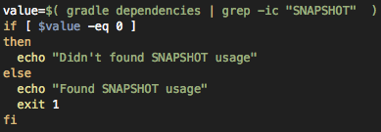
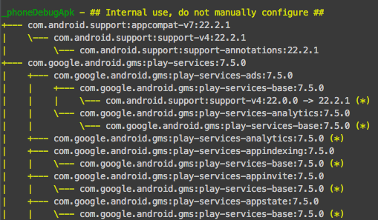
若違背架構原則就讓建置失敗(optional)

Slide 49
Reference
Android plugin for gradle:
https://developer.android.com/tools/building/plugin-for-gradle.html:
Android tools project site, tips:
http://tools.android.com/tech-docs/new-build-system/tips
Gradle dependency management:
https://docs.gradle.org/current/userguide/dependency_management.html
Google dev site, multiple apk:
https://developer.android.com/google/play/publishing/multiple-apks.html
Project Code Rush:
https://archive.org/details/CodeRush
Sample project on github:
https://github.com/iamsamchiu/AndroidSampleForGradleUsage

Slide 50
Ｑ＆Ａ

